Slide 1
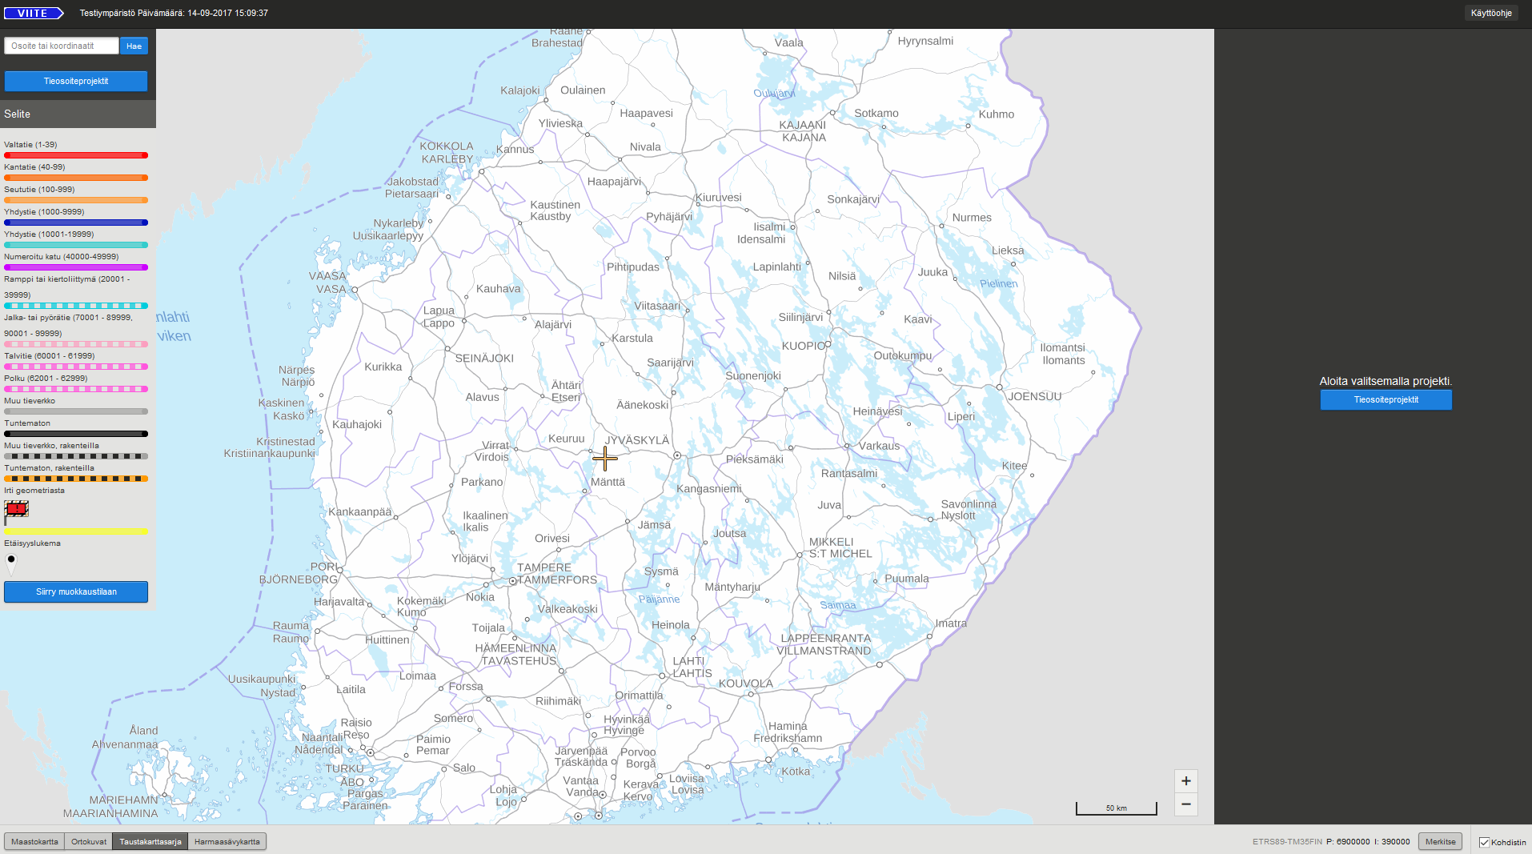
Notes:
Kuva k2.JPG

Slide 2
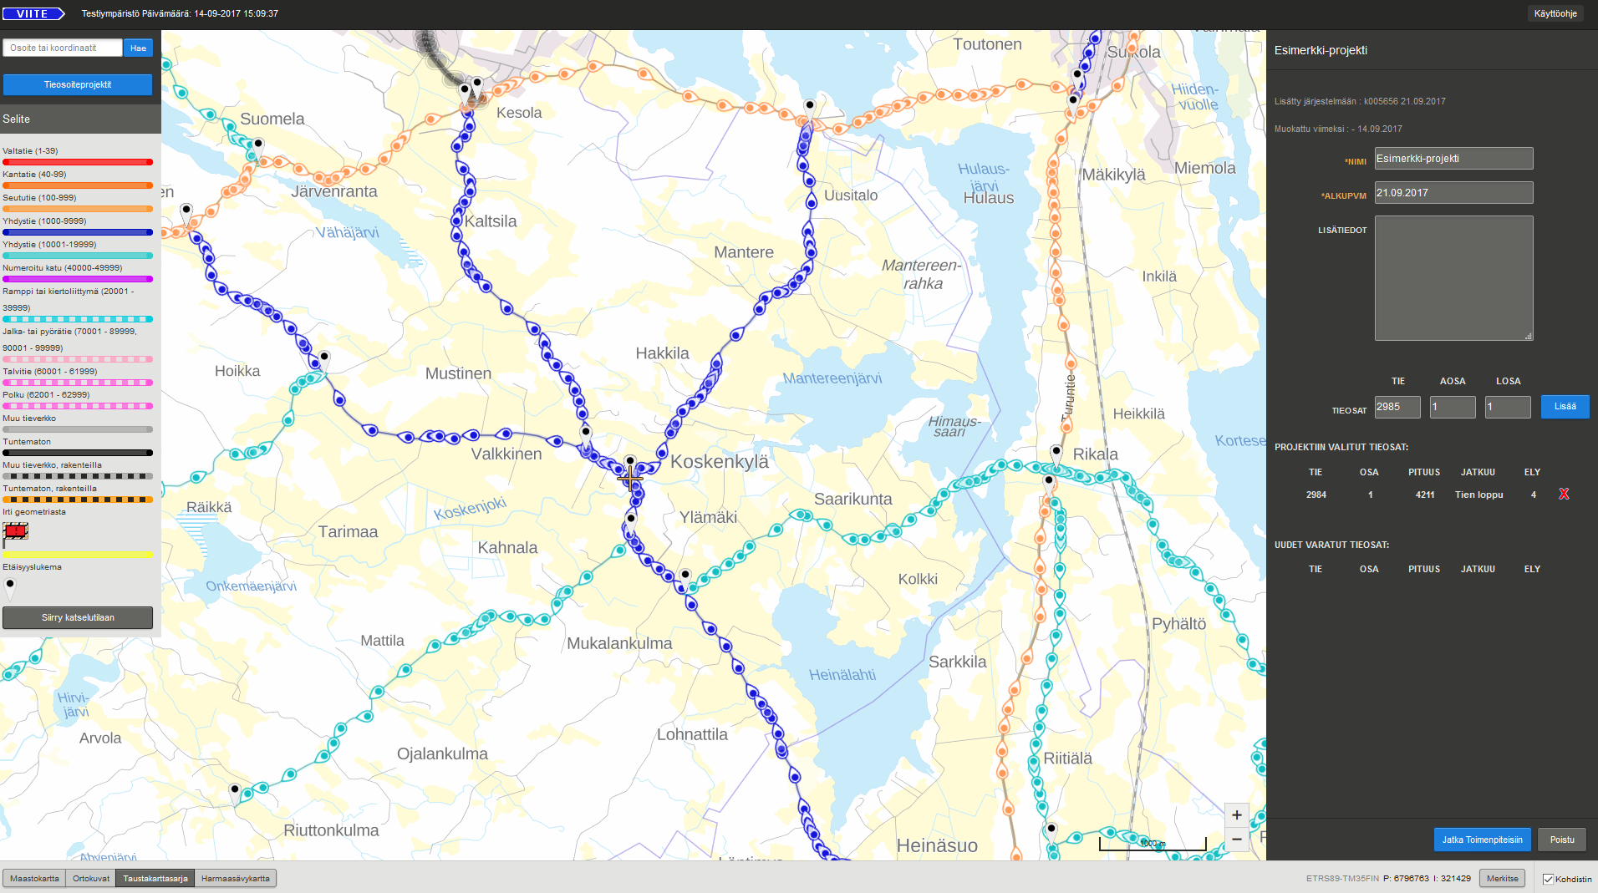
5
Notes:
Kuva k22.JPG

Slide 3
